Slide 1

ỦY BAN NHÂN DÂN QUÂN LONG BIÊN
TRƯỜNG MẦM NON ĐỨC GIANG
LĨNH VỰC: PHÁT TRIỂN NGÔN NGỮ
Đề tài truyện : Gáu con bị đau răng
Lứa tuổi: 4 - 5 tuổi
Giáo viên: Nguyễn Thị Thu Hương
Năm học: 2023 -2024

Slide 2
Mục đích – yêu cầu
1. kiến thức.
-Trẻ nhớ tên truyện.” Gấu con bị đau răng. Và tên các nhân vật trong truyện. Gấu con. Cấu mẹ. Mèo con. Chó con. Rùa bác sĩ.
- Trẻ hiểu được nội dung câu chuyện. Vì gấu con lười đánh răng Sau khi dấu con nhận ra đánh răng sẽ giúp cho hàn răng trắng đẹp và chắc khỏe. Gấu con đã chăm chỉ đánh răng hàng ngày.
2. Kỹ năng.
- Trẻ trả lời câu hỏi lưu loát rõ ràng.
- Rèn luyện khả năng chú ý có chủ định và biết lắng nghe.,
3. Thái độ.
- Giáo dục trẻ. Biết giữ gìn vệ sinh cơ thể. Cũng như răng miệng để có hàm răng chắc khỏe.

Slide 3
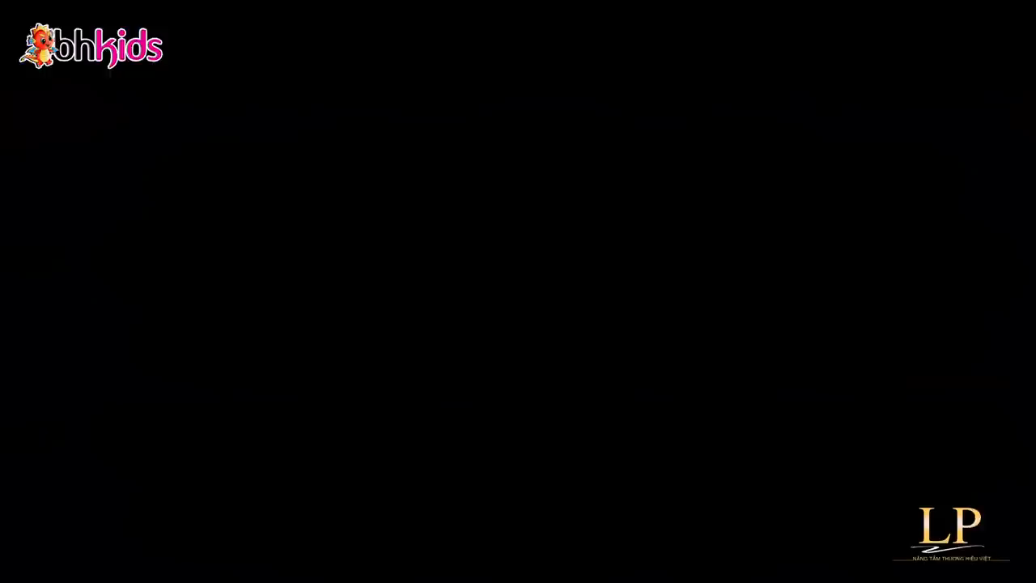

Slide 4
Bài hát hãy xoay nào?
Bài hát vì sao con mèo rửa mặt?
Bài hát bé tập đánh răng.
Bài hát hãy nhanh tay.
Cô và các con vừa hát bài hát gì?
Vì sao chúng ta lại phải đánh răng hàng ngày?

Slide 5

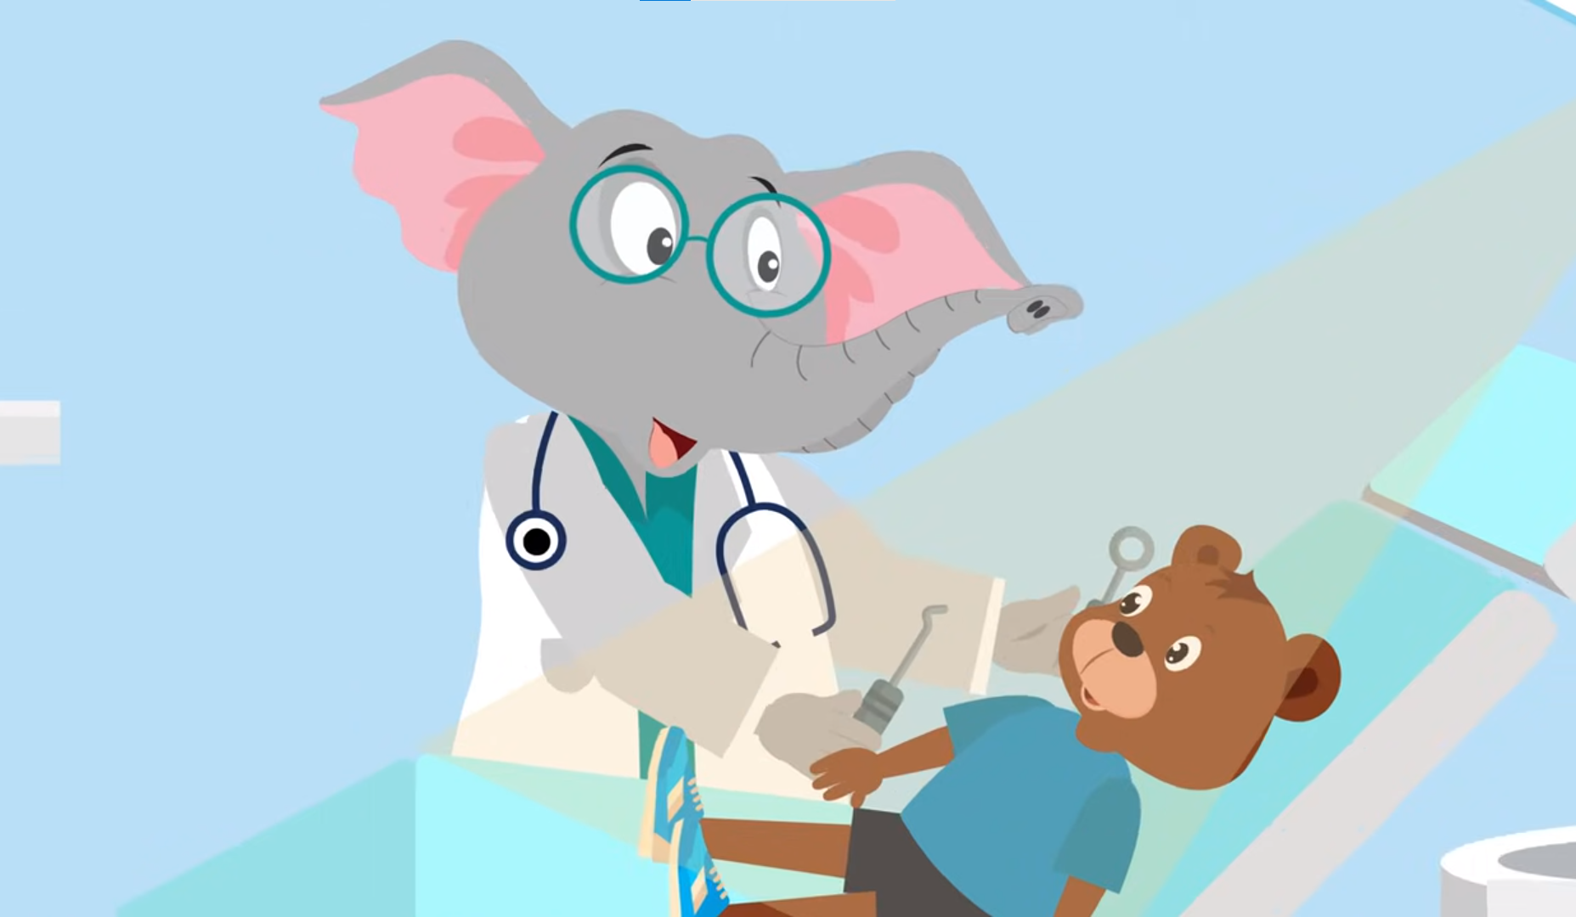
Truyện: Gấu con bị đau răng.

Slide 6
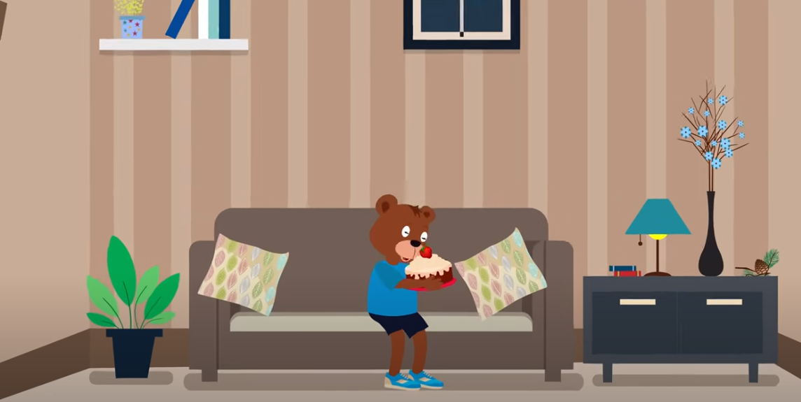
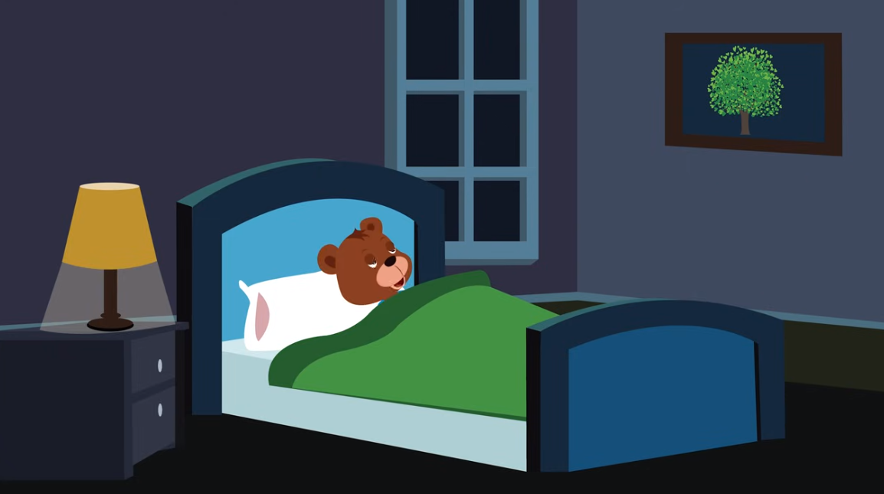
Gấu con bị đau răng.
Có một chú gấu con rất thích ăn đồ ngọt.
Nhiều hôm đi ngủ Gấu con vẫn còn ngậm kéo..

Slide 7
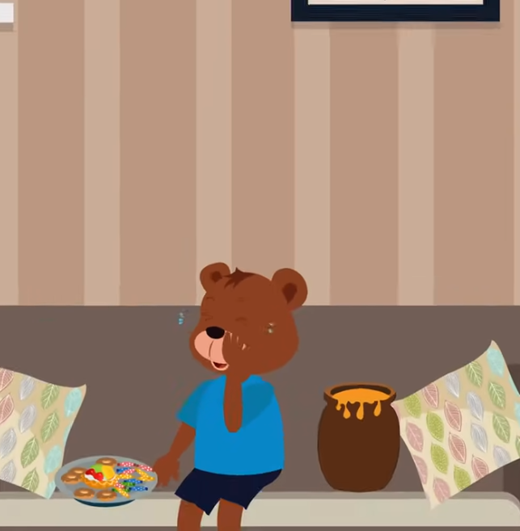
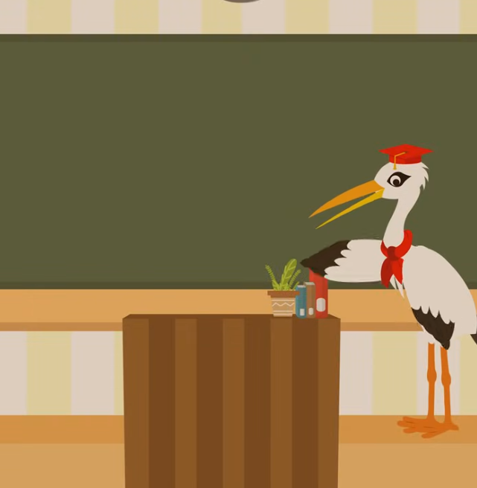
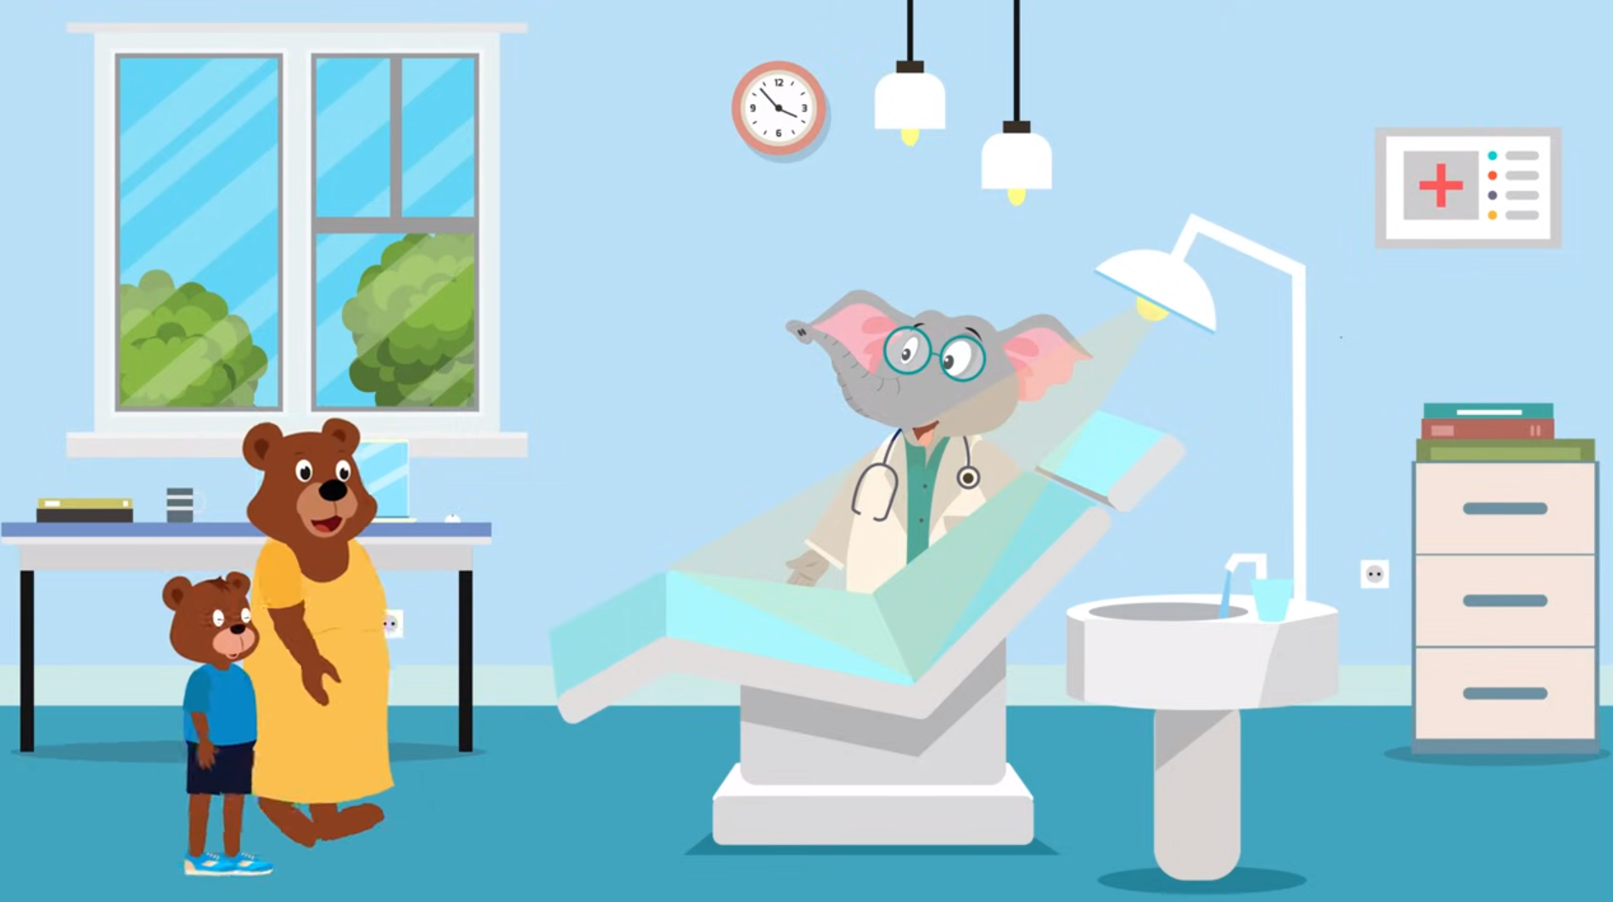
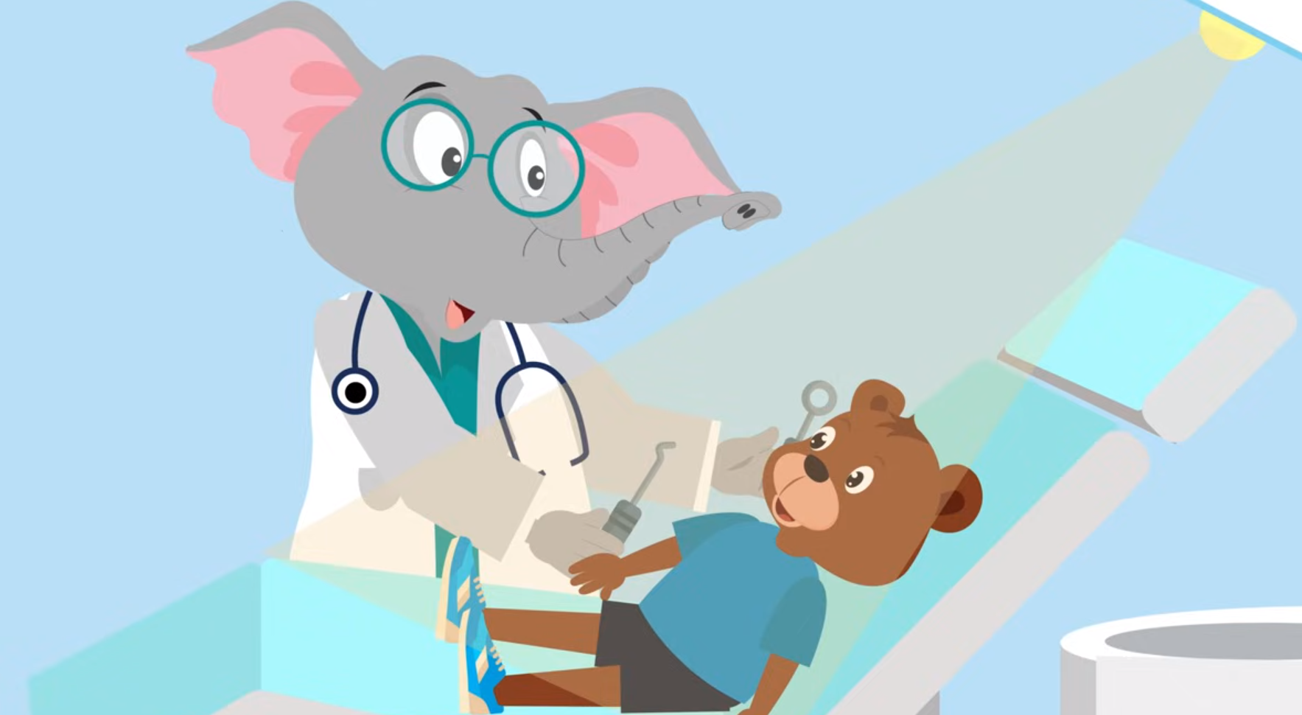
Gấu con bị đau răng.
Nhiều hôm răng gấu con bị đau nhức khiến cậu ta không ăn được thứ gì.
Ở lớp, cô giáo cò hướng dẫn cách bảo vệ răng miệng nhưng gấu con chẳng chịu nghe lời.
Một hôm Gấu con được mẹ đưa đi khám răng và biết rằng mình bị sâu rất nhiều.

Slide 8
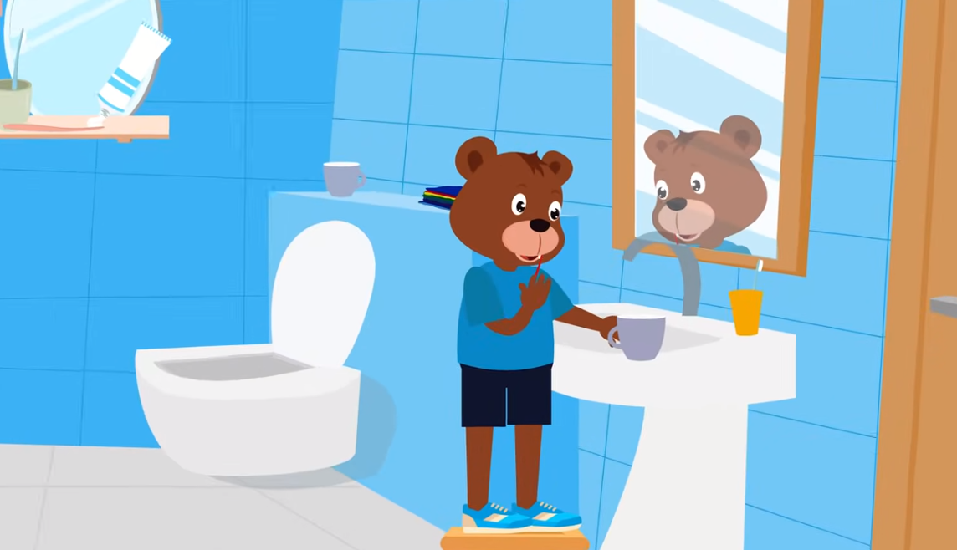
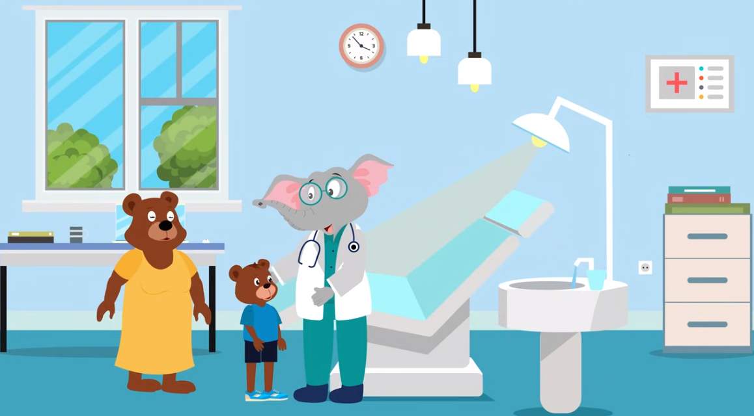
Gấu con bị đau răng.
Gấu con được bác sĩ voi chữa trị và giải thích vì sao mình bị sâu răng. Bác đã hướng dẫn gấu con cách bảo vệ răng miệng. Từ đó, gấu con đã hiểu ra. Và biết chăm sóc răng miệng của mình rồi đấy.

Slide 9
Cô vừa kể cho con nghe câu chuyện gì?
Gấu con bị đau răng.
Truyện gấu con không nghe lời.

Slide 10
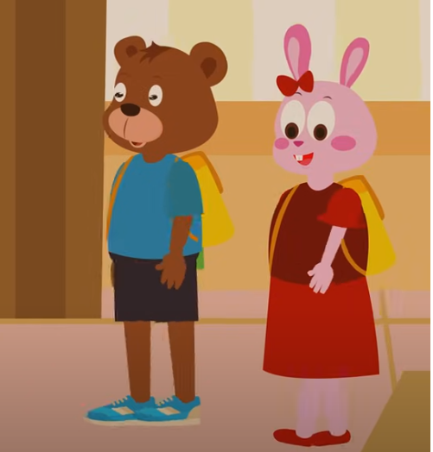
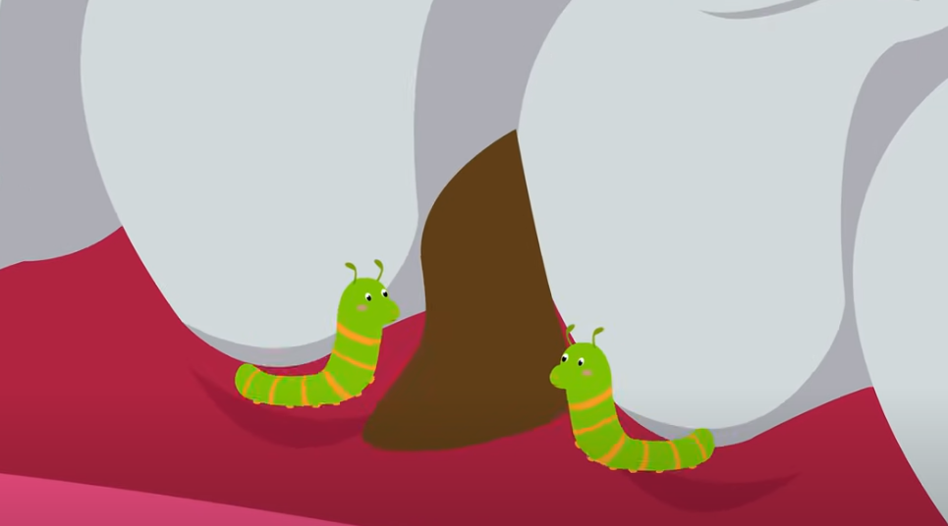
Trong câu chuyện có những ai?

Slide 11
Đàm thoại trích dẫn.

Slide 12
-Trong rừng có ai đây? Gấu con thích ăn gì? - Khi đi ngủ rồi cậu ta vẫn còn làm gì?

Slide 13
Thế rồi chuyện gì đã xảy ra với Gấu con?

Slide 14
Ở trên lớp, cô giáo cò đã hướng dẫn các bạn làm việc gì?
Gấu con có nghe lời cô giáo Cò không?

Slide 15
Rồi một ngày
Gấu con được mẹ đưa đi đâu?
Bác sĩ voi đã giải thích cho Gấu con điều gì?

Slide 16
Các con hãy nhắc lại. Lời bác sĩ voi dặn bạn Gấu cách giữ gìn răng để không bị sâu nào?
và từ đó Gấu con đã biết Cách giữ gìn răng miệng của mình chưa?
Đúng rồi đấy. Ngoài ra, chúng mình cũng không nên ăn đồ quá nóng hoặc quá lạnh. Hay đồ cứng. Để bảo vệ răng miệng của mình nhé.
Qua câu chuyện, các con đã học được điều gì?

Slide 17


Slide 18

The end.
Cô và các con cùng hát và vận động theo bài hát “Bé tập đánh răng.”

